Slide 1
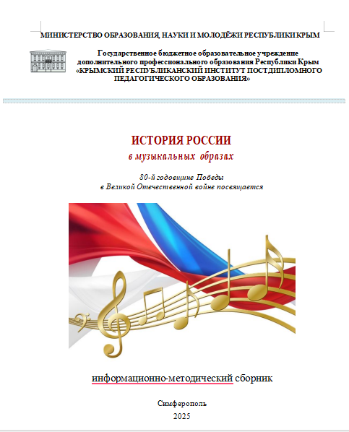


ИСТОРИЯ РОССИИ
В МУЗЫКАЛЬНЫХ ОБРАЗАХ
80-й годовщине В Великой Отечественной войне посвящается
ИНФОРМАЦИОННО-МЕТОДИЧЕСКИЙ СБОРНИК
Автор-составитель Ромазан О.А.
Рассмотрено на заседании кафедры психологии и педагогики
Протокол № 9 от 01.10.2024 г.
Одобрено Учёным Советом ГБОУ ДПО РК КРИППО
и рекомендовано на рассмотрение Коллегии Министерства образования, науки и молодёжи РК
Решение УС № 5 от 28.11.2024 г.
Утверждено и рекомендовано для использования в ОО РК решением Коллегии министерства образования, науки и молодёжи Республики Крым от 28.05.2025 г. № 3/4

Slide 2
Информационно-методический сборник «История России в музыкальных образах» посвящён 80-й годовщине Победы в Великой Отечественной войне, героической истории страны и составлен с целью оказания методической помощи учителю в проведении школьных мероприятий, направленных на формирование патриотических чувств подрастающего поколения, воспитания уважения к истории нашей Родины.

Slide 3
Музыка – это универсальный язык, который объединяет людей независимо от национальности, возраста и социального статуса. Музыка отражает социально-политические тенденции, конкретные исторические события, настроения людей. Музыкальные тексты могут обогатить и осветить наше понимание конкретных исторических контекстов. Обратившись к функциональным особенностям музыки раскрывается её значение как ценного исторического источника.

Slide 4
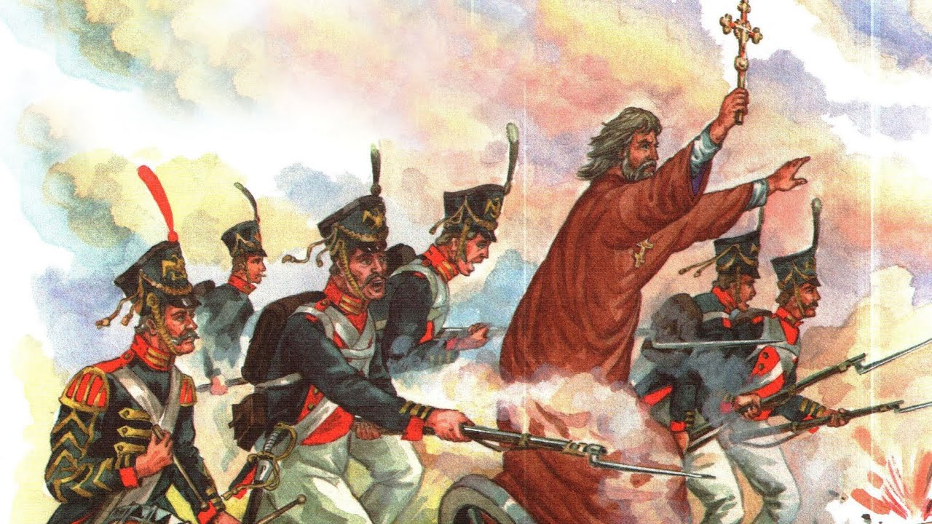
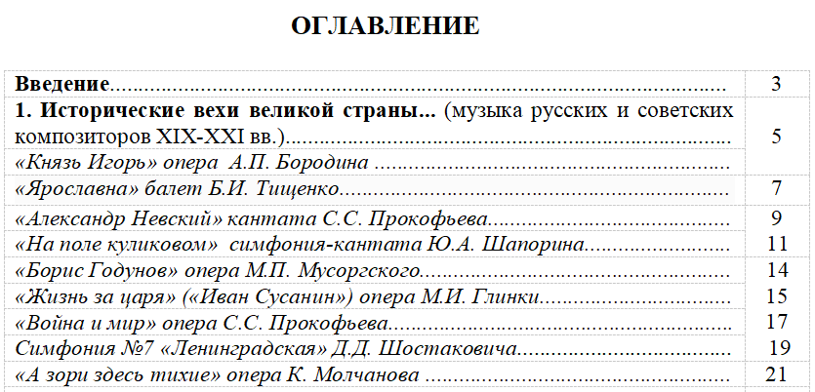
Сборник состоит из 2-х частей. В 1-ой части «Исторические вехи великой страны...» представлено творчество русских и советских композиторов, отражающее историю большого и славного пути России от раздробленной Руси 12 века до нашего времени. Музыка русских композиторов А.Бородина, М.Глинки, М.Мусоргского, С.Прокофьева, Д.Шостаковича, Ю.Шапорина, Б.Тищенко является важным историческим и культурным наследием России. В своих произведениях композиторы отражали не только музыкальные традиции своего времени, но дух и ценности русского народа. Кантата «Александр Невский» Прокофьева,Опера «Князь Игорь» Бородина, «Иван Сусанин» Глинки, «Симфония №7 «Ленинградская» Шостаковича, затрагивают ключевые моменты русской истории, вызывая патриотические чувства и национальную гордость. Эти произведения являются своеобразным мостом между прошлым и настоящим, позволяющим анализировать эволюцию русской музыкальной культуры и народных традиций.
1. Исторические вехи великой страны...
(музыка русских и советских композиторов
XIX-XXI вв.)

Slide 5

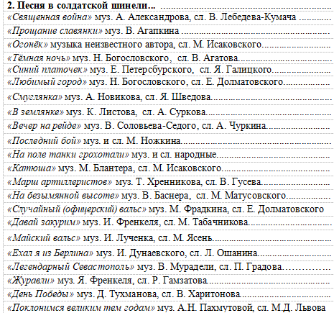
Во второй части «Песня в солдатской шинели...» собран материал, раскрывающий историю создания песен военных лет и послевоенного времени с записью песен в исполнении известных певцов - Клавдии Шульженко, Иосифа Кобзона, Леонида Утёсова, Марка Бернеса и др.

Slide 6
Информационный материал сложен в определённой последовательности: история создания произведения, историческое событие о котором рассказывает музыка, характеристика музыкальных образов и завершается значением произведения в музыкальной истории и истории страны.
Составляющей 1-ой и 2-ой части являются аудиофайлы (папка №1 и №2) с примерами музыкальных произведений, номера звучания которых обозначены в тексте и в подборке музыки.

Slide 7

Ленинградская» симфония Д.Д. Шостаковича является грандиозным произведением, воспевающим силу и непобедимость русского народа. Это не просто сочинение. Это один из самых грандиозных, монументальных памятников Великой Отечественной войны, живая страница истории. Мы, приходящие на смену старшим поколениям, не должны забывать о великих подвигах защитников нашего Отечества. Мы должны помнить о прошлом – это наш долг и ответственность перед памятью героев. И пока звучит Седьмая симфония Шостаковича, весь мир будет помнить о победе над фашизмом, и о том, сколько людей отдали собственные жизни, чтобы мы сегодня имели светлое небо над головой.

Slide 8
Материал сборника позволит учителю использовать содержание (текст и аудиофайлы) для разработки в рамках внеурочной деятельности учебных курсов с одноимённым названием сборника «Исторические вехи великой страны...» и «Песня в военной шинели...». В рамках внеклассной работы данный материал поможет создать сценарии проведения музыкальной гостиной, молодёжных тематических вечеров, конкурсов и пр. на тему «Мы помним, мы гордимся», «Память в песне», «Кто сказал, что нужно бросить песни на войне...», «Поклонимся великим тем годам», «Музыка о подвиге народа» и мн. другое, нацеленное на сохранение памяти о героическом прошлом нашей страны, формирование любви к Отечеству, чувства патриотизма.

Slide 9
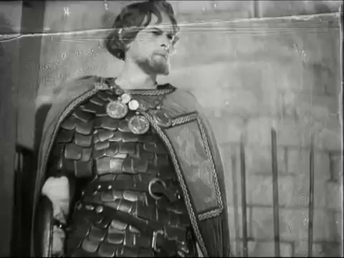
Фрагменты
из к/ф
«Александр Невский»
проекта
«Поёт вся страна»

Slide 10
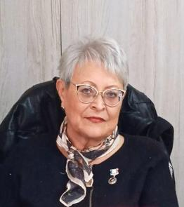
Презентация составлена РОМАЗАН О.А., методистом центра по воспитательной работе и основам здоровья, преподавателем кафедры психологии и педагогики ГБОУ ДПО РК «Крымский республиканский институт постдипломного педагогического образования», автором информационно-методического сборника «История России в музыкальных образах», заслуженным работником образования Республики Крым Симферополь, 2025 год

